Slide 1
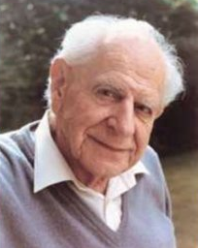

1. 科學觀
1.1. 科學的特性
1.1.1. 可否證的（falsifiable）
害怕電磁波？將變電所(基地台)推遠
適得其反！
Karl Popper

Slide 2
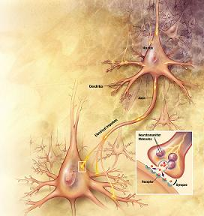
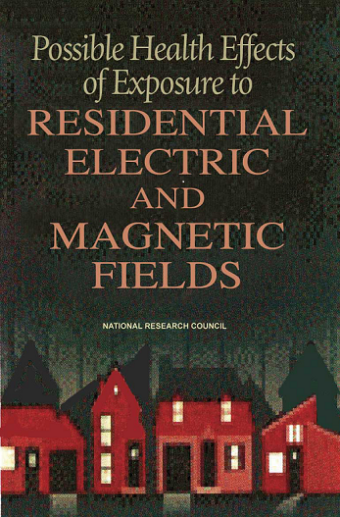
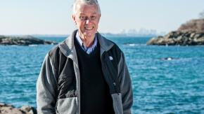
1.1.2. 證據權重
電磁波安全？人本身比外界高千倍
基改安全？世衛、皇家學會…
2016-6-30百餘諾貝爾獎得主支持基改

Slide 3
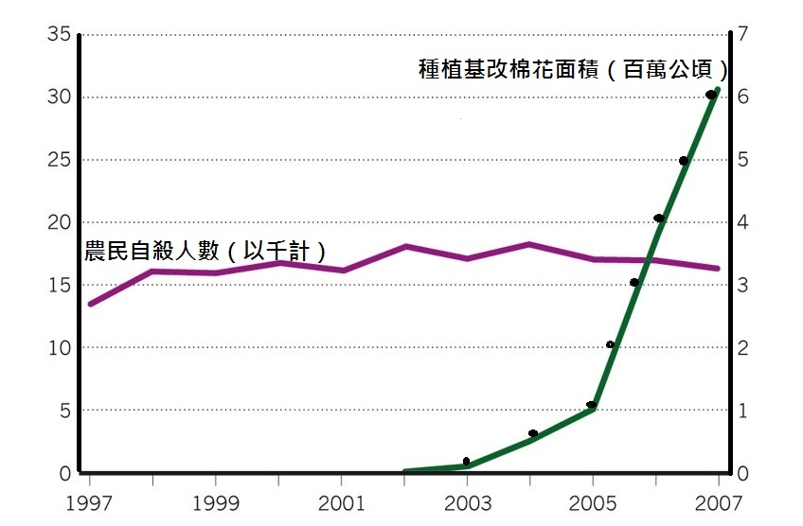

印農因基改自殺：名人催淚但瞎掰 美國導演vs .Nature權重

Slide 4
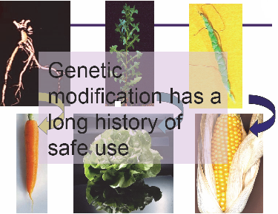
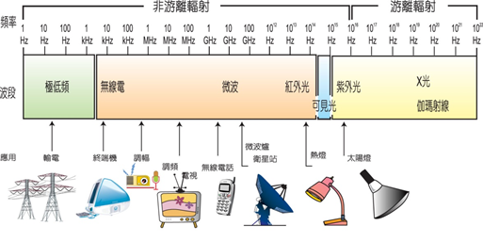
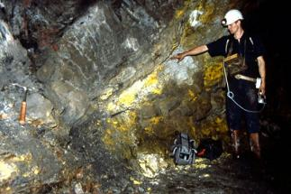
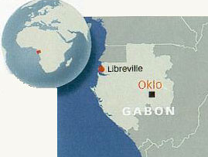
1.2. 不自然嗎？
1.2.1. 光是電磁波、人是「發電機」腦波圖和心電圖
1.2.2. 自然界充滿基改
1.2.3. 天然核反應爐

Slide 5
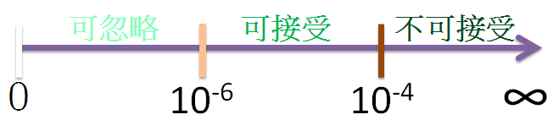
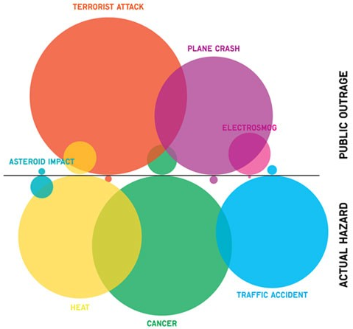
2. 風險
2.1. 美國環保署的定義
2.2. 認知差異

Slide 6
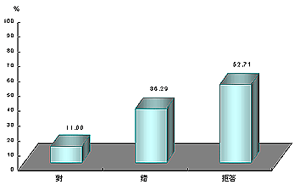
2.3. 民調
37%民眾說基改安全；88%美國科學促進會科學家說安全（最懸殊）------ 2015年，著名美國皮優（Pew）研究中心
「非基改大豆無基因，基改大豆有基因 」2002年衛生署民調

Slide 7
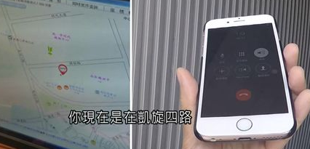
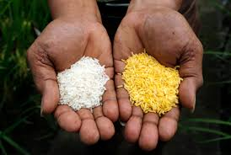
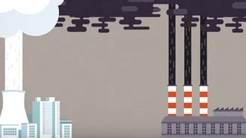
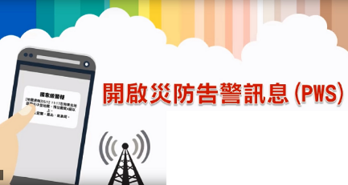
2.4. 風險vs.福祉
2.4.1. 至今無一人因電磁波而死 救人無數
2.4.2. 至今無一人因基改而死
基改胰島素、夏威夷木瓜、黃金米
2.4.3. 至今無一人因美式核電廠輻射而死
減少空污與其傷亡、減少溫室氣體

Slide 8
2.5. 誰要求絕對安全？
人生充滿風險：從早廚房瓦斯爐與早餐、交通工具等絕對安全嗎？
安全是個無盡的連續觀念，並無絕對安全。每人經常在盤算福祉與風險，例如，風雨天出門與否？
科學可證明有風險，但不能證明絕無風險：世衛聲明「至今並無有害證據」，而非「絕對無害」
概率 0 10⁻⁴ 1
無害 危險

Slide 9
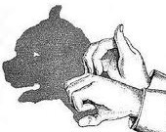
3. 相信的力量 「錯誤認知」在傷害民眾
積憂成疾
為何生活於錯誤認知陰影下？

